Slide 1

软
YOUTH GRADUATION
工
答
JAPANESE PURE AND FRESH
辩
JAPANESE PURE AND FRESH

Slide 2
组名：
栋的都懂
成员：
181800330王逸凌 031802636 颜斯猛
061800508 高体民 031802316 林佳伟
041801516 李伟 031802407 黄涛烜
031802422 邱潇洋 031802201 畅继军
031802309 郭盈江 181800415 牟迪
041802216 刘新伟

Slide 3
目 录
CONTENTS
01
总体设计
02
接口设计
03
运行设计

Slide 4
目 录
CONTENTS
04
系统数据结构设计
05
外部设计
06
运用设计

Slide 5
Part 01
总体设计

Slide 6




01
总体设计
需求规定
运行环境
功能器求与与程序关系

Slide 7
01
总体设计
用户输入需要注册的活动信息，包括名称，起止时间，可参加人员，活动详情等，系统将此活动注册、保存并发布于活动查看中。
用户授权微信账户信息，系统使用此信息登录。
用户输入所需活动的关键字进行查询，系统给出匹配的活动列表，并能按用户要求的方式排序。
用户进行个人信息查询操作，系统给出用户参与的活动历史、所获得的成绩等。

Slide 8
01
总体设计
用户端：
S
W
服务器端：
可承载 Web 服务的云主机，运行 Linux 发行版或 Windows Server。
运行移动端微信应用程序的移动设备。
O
T

Slide 9
01
总体设计
 | 前端小程序 | 后端 Web 服务 | 微信 API 对接 | 后端数据库
用户登录 | √ | √ | √ | √
活动查询 | √ | √ |  | √
活动注册 | √ | √ |  | √

Slide 10
Part 02
接口设计

Slide 11
02
接口设计
用户接口
活动查询页 活动注册页
个人信息页
外部接口
微信用户信息 API
内部接口
说明本系统之内的各个系统元素之间的接口的安排

Slide 12
Part 03
运行设计

Slide 13
03
运行设计
Design
Tracking
Deploy
运行模块组合
说明对系统施加不同的外界运行控制时所引起的各种不同的运行模块组合，说明每种运行所历经的内部模块和支持软件。
运行控制
说明每一种外界的运行控制的方式方法和操作步骤。
运行时间
说明每种运行模块组合将占用各种资源的时间。

Slide 14
Part 04
系统数据结构设计

Slide 15
04
系统数据结构设计
概念结构设计
逻辑结构设计
功能结构设计

Slide 16
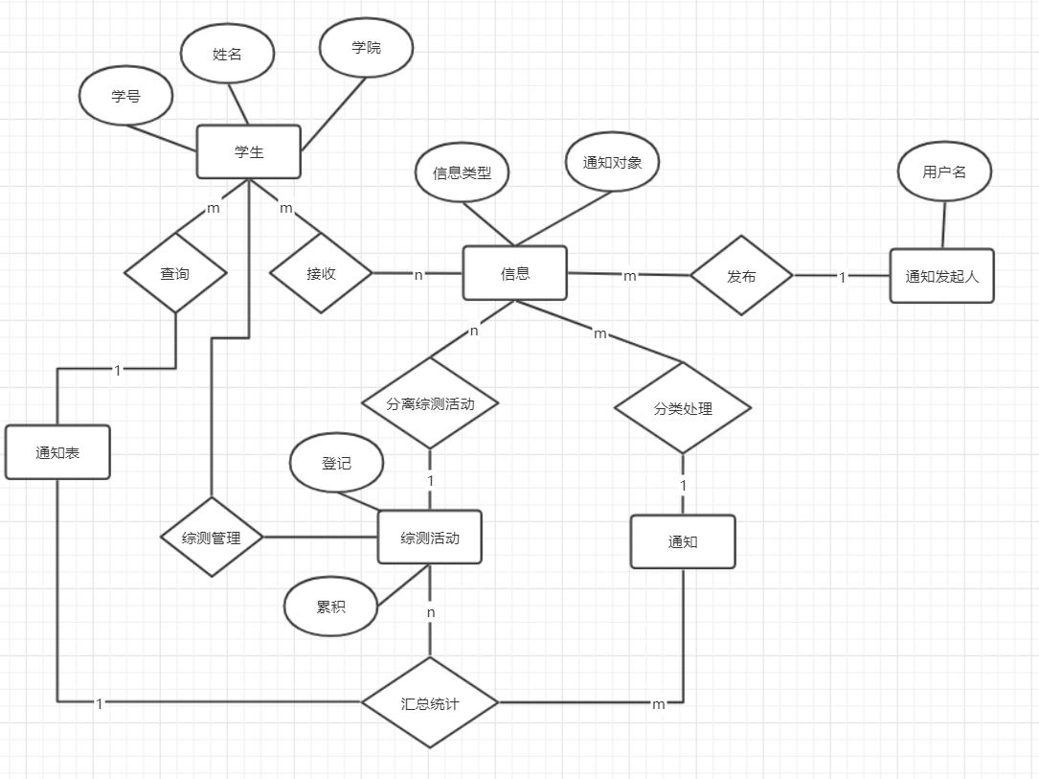
概念结构设计

Slide 17
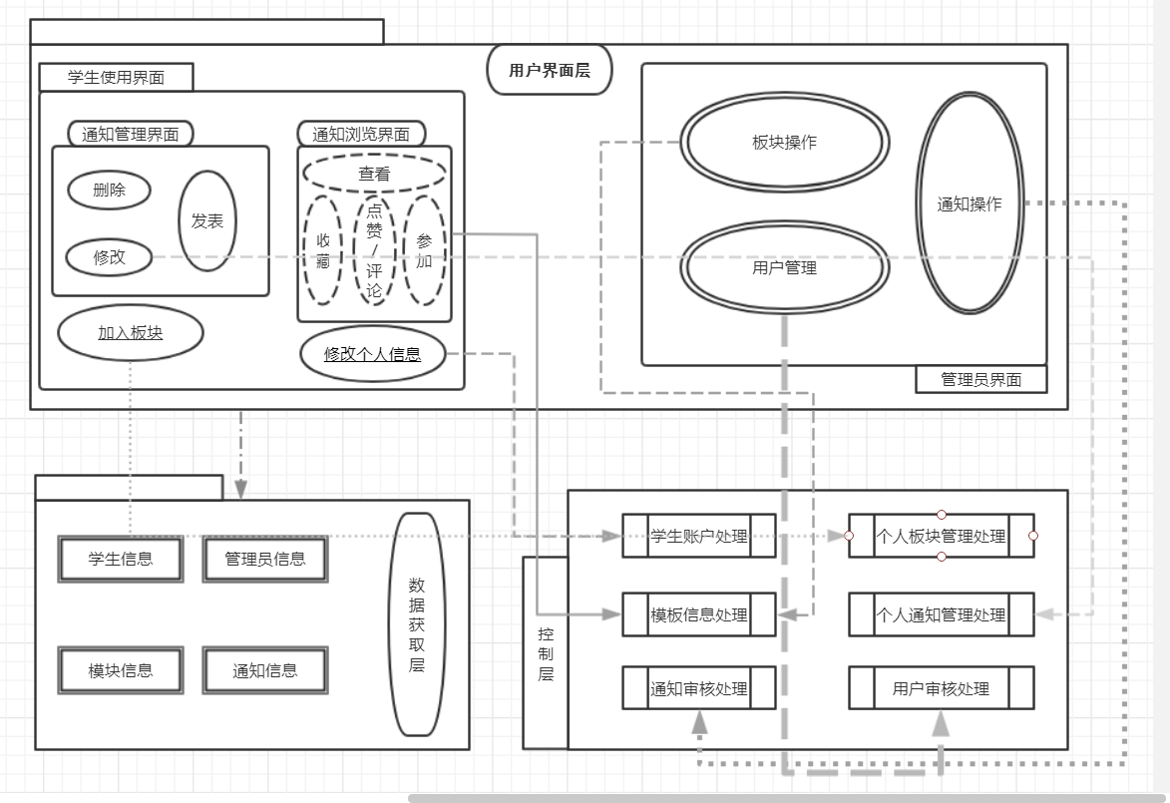
逻辑结构设计

Slide 18
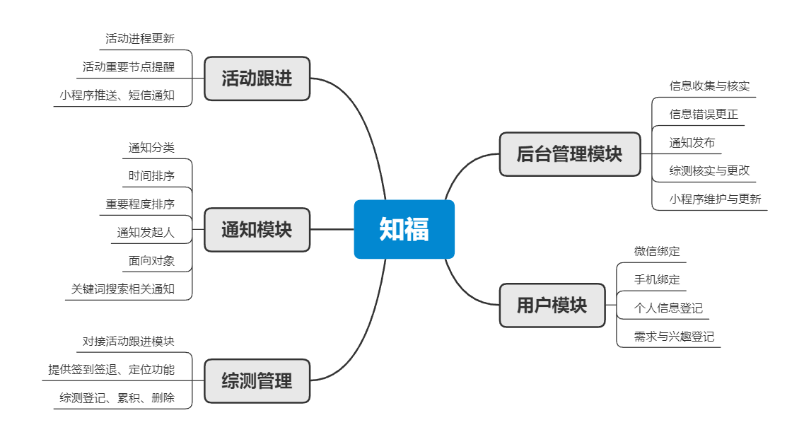
功能结构设计

Slide 19
Part 05
外部设计

Slide 20
05
外部设计
标识符和状态
Design
Tracking
Deploy
使用程序
约定
专门指导
支持软件

Slide 21
Part 06
运用设计

Slide 22
06
数据字典设计
表名 |  | 用户数据表（user）
描述 |  | 记录用户信息
字段 | 类型 | 可为null | 备注
Userid | Int | y | 用于统计，标记
UserName | char(64) | n | 用户姓名
表名 |  | 管理员数据表（Administrator）
描述 |  | 记录管理员信息
字段 | 类型 | 可为null | 备注
Administratorid | Int | y | 用于统计，标记
AdministratorName | char(64) | n | 管理员姓名

Slide 23
06
数据字典设计
表名 |  | 活动数据表（Activity）
描述 |  | 记录活动信息
字段 | 类型 | 可为null | 备注
Activityid | char(64) | y | 用于统计，标记
ActivityName | char(64) | n | 活动名称
ActivityTime | char(64) | n | 活动时间
ActivityLocation | char(64) | n | 活动地点
表名 |  | 综测数据表（moral_education）
描述 |  | 记录综测信息
字段 | 类型 | 可为null | 备注
moral_education name | Int | n | 综测名称
Score | Int | n | 综测分数

Slide 24
06
安全保密设计
01
用户分类：
有数据库登录权限的用户才能进入数据库管理系统，才能使用数据库管理系统所提供的各类工具和实用程序。这类用户只能查阅部分数据库信息，不能更改数据库中的任何数据。具有资源管理权限的用户，除了拥有上一类的用户权限外，还有创建数据库表、索引等数据库对象的权限，可以在权限允许的范围内修改、查询数据库。具有数据库管理员权限的用户将具有数据库管理的一切权限，包括访问任何用户的任何数据。同时数据库管理员必须修改其默认密码。
02
数据分类：
管理员把某用户可查询的数据逻辑上归并起来，并赋予名称，再把该视图的查询权限授予用户。
03
数据安全保证：
使用者在使用此数据库时，不同的访问者的登陆账号不同，权限不同，并且增加了密码设置，因此相当于对数据的访问设置了权限，所以数据可以说是安全的。

Slide 25
THANK YOU
感谢各位观看

